Slide 1
Unit testy
Co, proč a jak? { Kotlin + Mockito }

Slide 2
Co jsou to unit testy?
Unit (jednotka) je
celá aplikace
třída
modul
top lvl funkce
Unity testují
jednu jednotku v izolaci od okolního prostředí
chování více jednotek dohromady
Unit testy jsou pomalé, protože jich je hodně.
NE – unity jsou nejrychlejší testy, proto si jich můžeme dovolit napsat hodně
V unit testu musí být veškerý kód mimo jednotku namockovaný
NE – kód jako data classy, executory, buildery není třeba mockovat
NE
ANO
NE
ANO
ANO
NE

Slide 3
Struktura testu
1. setup (given)
a) mockování závislostí
b) deklarace vstupů
2. exekuce (when)
zavolání produkčního kódu, který testujeme
3. aserce (then)
a) kontrola výstupu
b) kontrola stavu objektu
c) verifikace interakce se závislostmi

Slide 4
Název testu
Takhle ne:
fun test() {...}
fun works() {...}
fun `method returns false`() { assertTrue(method()) }
Takhle ano:
fun `methodName does this under these circumstances`()
fun `exportPackage throws IcmException when ICM is unavailable`()

Slide 5
Jak vylepšit robustnost testu
1. Nevolej konstruktory
@InjectMocks, buildery pro data classy
2. Nepiš dlouhé a složité metody
Single responsibility principle, upřednosni kompozici před dědičností, nezanořuj if-y, uvažuj nad aplikací návrhových vzorů
3. DRY
obal mockování a volání produkčního kódu do dobře pojmenovaných wrapper funkcí
úpravy produkčního kódu (např. přidání parametru) se pak často omezí jen na 1-2 wrapper funkce, namísto identické úpravy v 10 testech

Slide 6
Prakticky
Example 1
JUnit
pure funkce a jejich testování
test use-casu X test implementace
parametrizovaný test
builder funce pro data classy
Wrapping funkce

Slide 7
Mockování s Mockitem
Dependencies:
org.mockito:mockito-core - anotace, mockování (cílené na Javu)
org.mockito:mockito-junit-jupiter – MockitoExtension pro JUnit5
com.nhaarman.mockitokotlin2:mockito-kotlin – kotlin-friendly patch
test/resources/mockito-extensions/org.mockito.plugins.MockMaker
obsah souboru: „mock-maker-inline“
umožní mockitu mockovat final classy – což je pro kotlin v zásadě must-have

Slide 8
Problémy s mockováním
úzké svázání s implementací mockované třídy
technická syntaxe s hodně variantami
nižší vypovídající hodnota testu
výměnnou máme stabilnější a rychlejší testy
bobtnající setup testu

Slide 9
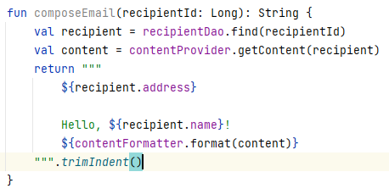
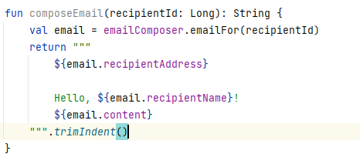
Jakou funkci byste raději testovali?

Slide 10
Zlatá pravidla mockování
méně > více
Nejdřív refaktoruj (produkční kód), aby se později lépe psaly testy
vágní mockování (any(), anyOrNull()) je většinou ok

Slide 11
Prakticky
Example 2
instanciace
jak mockovat
jak verifikovat
pomocné metody
argument captor
timeout

